Slide 1
어르신을 위한
동치미 프로젝트
(동부만의 림프도수치료 미학)

Slide 2
목차
01. 림프도수 정의 및 추진(이론적)배경
02. 림프도수치료의 필요성
03. 림프도수치료 프로그램 운영
04. 림프도수치료 성과
05. 향후계획

Slide 3
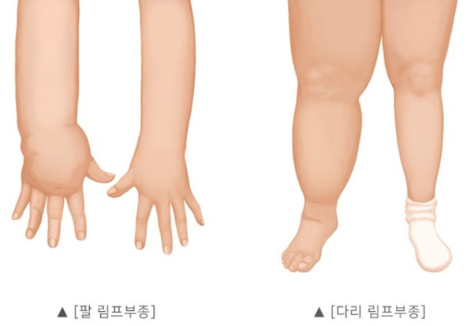
1
림프도수치료 정의
1. 림프부종이란?
: 림프계의 순환과정 중 피부와 피하공간에 혈장단백과 지방 등의 조직액이
비정상적으로 축적되어 림프 흐름이 원활하지 못하여
상지나 하지에 림프계의 손상이나 막힘이 일어나
림프액이 체조직으로 흘러가지 못하고 고이면서 발생하는 것
2. 림프부종의 증상
① 팔과 다리가 당기는 느낌이 든다.
② 반지, 신발 등을 착용했을 때 조이는 느낌이 든다.
③ 팔과 다리의 힘이 약하다고 느껴진다.
④ 통증과 쑤시는 느낌이 들거나 무거운 느낌이 든다.
⑤ 피부가 붉어지고 부종이 생긴다.
⑥ 열감이나 통증 등 감염의 증상이 있다.
⑦ 피부를 손끝으로 누르면 눌린 자국이 수초까지 지속된다.

Slide 4
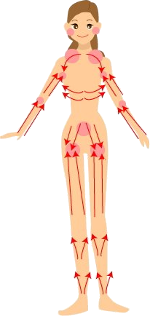
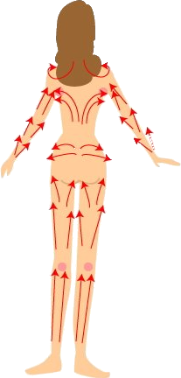
1
추진(이론적)배경
3. 림프도수치료란?
: 수술적 치료가 아닌, 부종 및 통증의 감소를 목적으로 하는 치료방법으로 림프액의 흐름이 원활하지 못해 특정 부위에 정체되어 있는 림프액을 흐름을 림프관을 통해 이동시키는 것을 목적으로 실시하며 직접 손으로 마사지하듯이 매우 약한 압력으로, 부드럽고 천천히 실시하는 것이 중요!
: 부종부위의 기능상태를 향상시키고, 자율신경계의 부교감신경을 자극하여 이완작용을 유발시킴으로써 통증을 완화시키는 것 뿐만 아니라 환자의 삶의 질 향상을 보임.
저림
무거움
부종
조이는
느낌
통증
Reference
- 림프마사지 교육프로그램이 유방절제술환자의 상지 기능상태와 삶의 질에 미치는 효과(이은숙 외 3명, 2005)
유지기 림프부종환자에서 MLD(manual lymph drainage – 림프도수치료)가 부종과 삶의 질에 미치는 영향(김성중 외 1명, 2009)

Slide 5
2
02. 필요성-목적, 목표
목적
어르신들의 수술 및 혈액순환 등 다양한 원인으로 인한 부종을 림프도수치료를 제공하여 부종 및 통증완화의 효과를 보여주고자 한다.
림프도수치료를 통해 장기요양기관의 재활서비스 영역을 넓히고자 한다.
목표
림프도수치료를 통해 부종을 완화시키고자 한다.
부종이 심한 어르신들의 통증을 줄이고자 한다.

Slide 6
3
프로그램 운영 [대상자 선정기준 및 운영개요]
1. 프로그램 참여자 및 선정기준
대상구분 | 서비스대상자 산출근거 | 단위수 (명)
일반집단 | 시립동부노인전문요양센터 입소자 | 296명
2) 표적집단 | 부종이 관찰되는 어르신 | 58명
3) 실인원 | 부종이 심하여 치료가 직접적으로 필요한 어르신 | 22명
2. 참여자 : 부종이 심하여 치료가 필요한 어르신 22명
2층 | 김O숙, 강O소, 이O우, 이O숙
3층 | 박O현, 서O기, 김O연, 임O득
4층 | 양O덕, 김O례, 이O례, 김O재, 박O분, 김O령, 지O희, 김O순
5층 | 장O신, 오O례, 김O열, 이O옥, 박O암, 임O순

Slide 7
3
프로그램 운영 [대상자 선정기준 및 운영개요]
3. 기간 및 장소
: 2020년 5월 13일 ~ 8월 5일 (총 13회기) : 주 1회 15분씩 제공
: 교육 및 Case Study – 재활치료실 : 림프도수치료 진행 – 각 대상자 침상에서 제공
4. 수행인력
: 물리치료사 3명 [림프도수 교육이수2명]
: 재활팀장(슈퍼 비젼) 1명
5. 흐름도
림프
도수교육
진행
세부
프로그램
계획
림프
도수치료
진행
대상자
모색
사전
평가
사후
평가
Case Study
진행

Slide 8
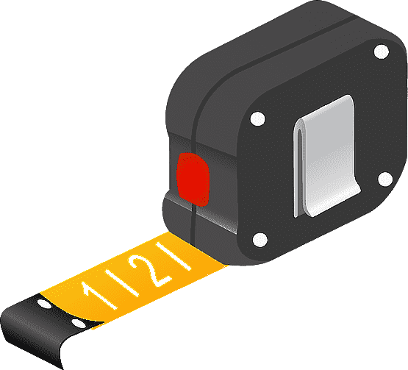
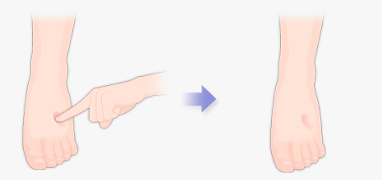
3
프로그램 운영 [대상자 선정기준 및 운영개요]
6. 사전·사후 평가도구
림프도수치료 전·후 비교를
위해 줄자를 이용해 부종의 둘레 길이를 확인
림프도수치료 전·후 비교를
위해 사진을 이용하여
부종 크기를 비교
환자가 자각적으로 느끼는 통증의 정도를 눈으로 볼 수 있는 척도표(0에서 10까지의 숫자로 점수표시)에서
표시하는 방법
(MMSE-K 12점 이상부터 진행)
부종부위를 3초간 누른 후 돌아오는 시간을 측정하는 검사방법으로 림프도수치료 전·후 시간을 비교
Tape measure
Photo material
VAS(통증평가척도)
함몰촉진검사

Slide 9
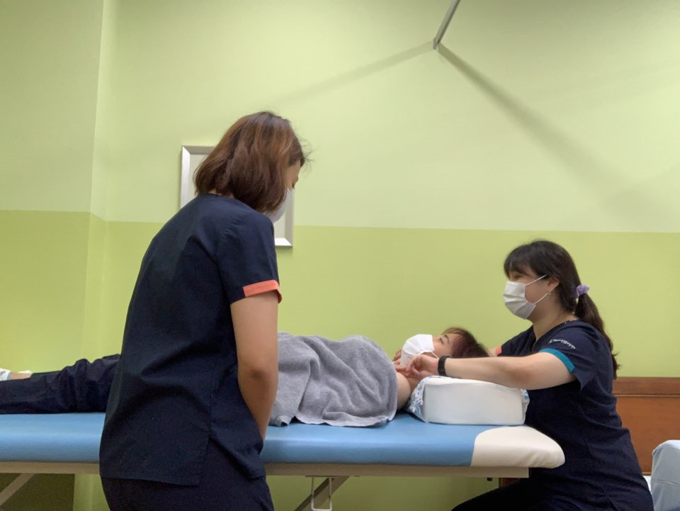
3
프로그램 운영 [대상자 선정기준 및 운영개요]
7. 프로그램 활동
림프도수치료 교육
림프도수치료 교육
Case Study 진행

Slide 10
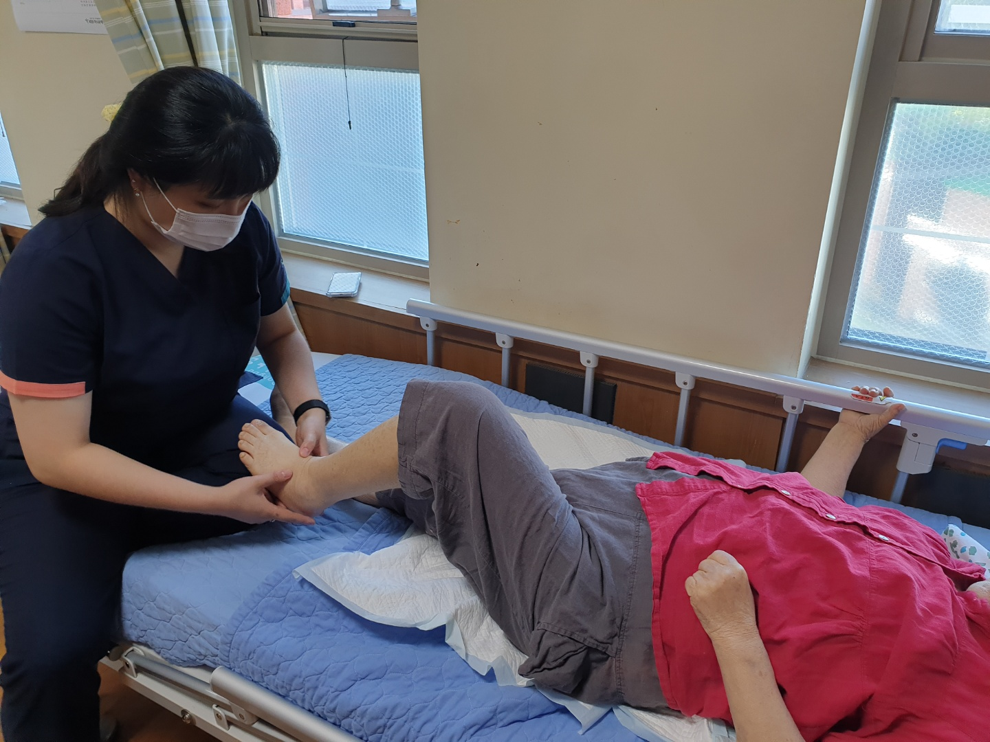
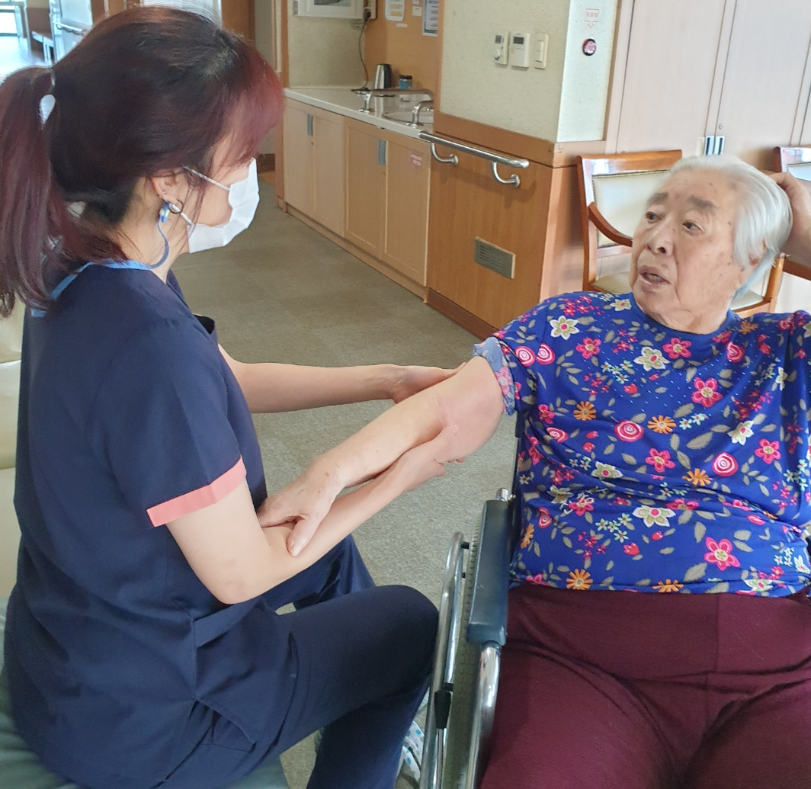
3
프로그램 운영 [대상자 선정기준 및 운영개요]
7. 프로그램 활동
림프도수치료 진행
림프도수치료 진행
림프도수치료 진행

Slide 11
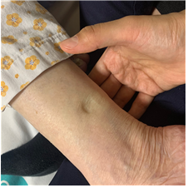
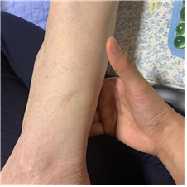
4
성과 [사례 1. 이O우 어르신]
장기간 침상생활 하신 와상어르신으로, 림프도수치료 제공시 다리 구축이 심하셔서 제공하는데 어려움이 있어 수동관절운동(PROM Ex.)을 같이 병행하여 제공함.
그 결과, 평균보다는 미세하였지만 부종이 완화되는 효과를 보임.
통증에 대한 감소 유무는 어르신 인지저하로 측정불가함.
사전
사후
통증평가척도(VAS) - 사전
N/T
0
10
통증평가척도(VAS) - 사후
N/T
0
10

Slide 12
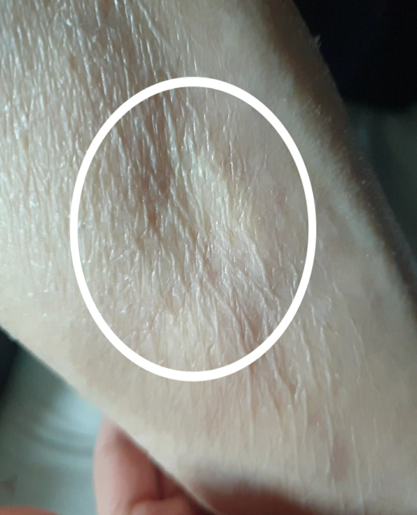
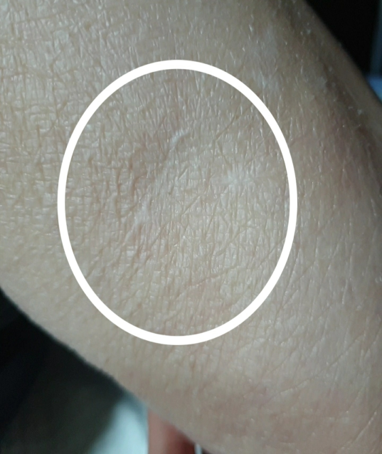
4
성과 [사례 2. 김O재 어르신]
신장기능부전 및 편마비 환자로, 환측 하지의 정맥순환 및 림프순환장애로 인한 부종을 감소시키기 위해 림프도수치료를 제공함.
그 결과, 함요촉진검사 및 둘레의 길이 모두 평균보다 큰 효과를 보셨는데, 특히 함요촉진검사 시간이 대상자들 중 가장 큰 효과가 나타남.
통증도 치료 전보다 크게 감소가 나타난 것을 알 수 있었음.
사전
사후
통증평가척도(VAS) - 사전
9점
0
10
통증평가척도(VAS) - 사후
2점
0
10

Slide 13
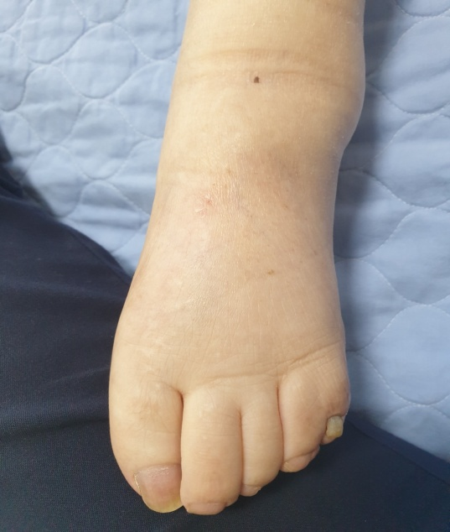
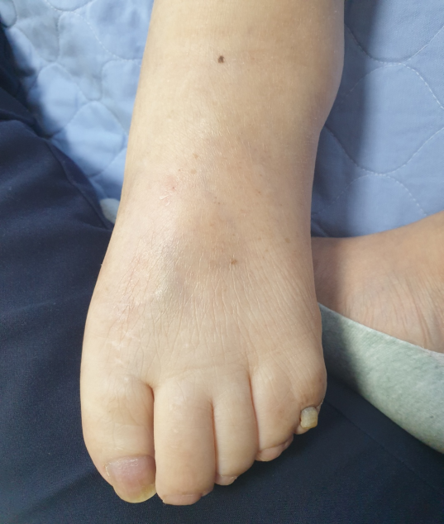
4
성과 [사례 3. 박O분 어르신]
편마비로 인해 림프순환장애가 일어났으며, 부종부위가 항상 저리거나 쿡쿡 쑤시는 등 통증이 있음.
림프도수 치료 후, 함요촉진검사 시간 및 둘레의 길이에서 평균보다 큰 감소를 보이셨고, 통증 또한 감소된 것을 보여줌.
어르신 특히 통증 감소에 대해 매우 만족해하심.
사전
사후
통증평가척도(VAS) - 사전
9점
0
10
통증평가척도(VAS) - 사후
2점
0
10

Slide 14
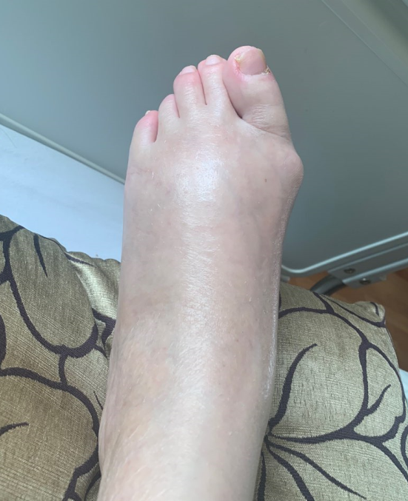
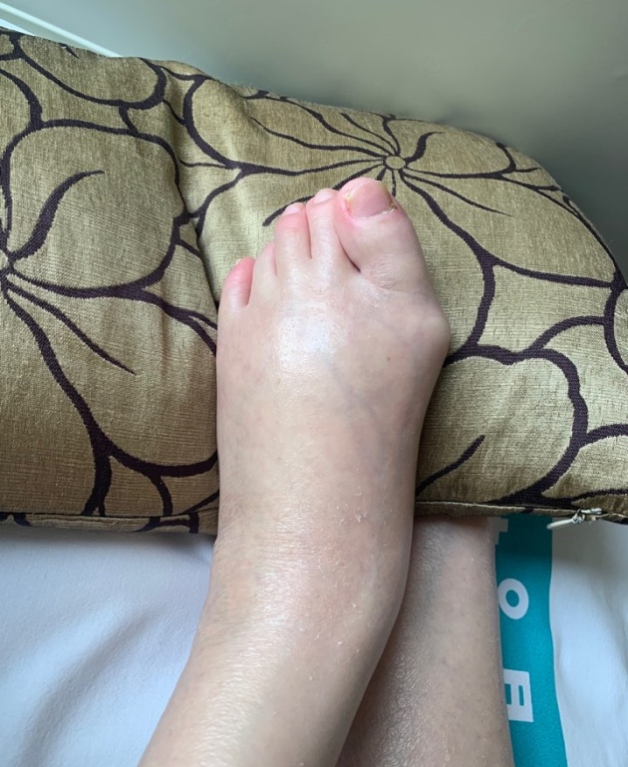
4
성과 [사례 4. 오O례 어르신]
장기간 침상생활로 인해 양쪽 발의 부종이 생김. 특히, 왼쪽 발의 부종이 매우 심하여 림프도수치료를 진행함.
그 결과, 함요촉진검사 시간은 평균보다 적게 나타났지만 둘레의 길이는 평균보다 큰 감소가 나타난 것을 알 수 있었음.
통증 또한 치료 전보다 감소된 것을 알 수 있었음.
사전
사후
통증평가척도(VAS) - 사전
10점
0
10
통증평가척도(VAS) - 사후
6점
0
10

Slide 15
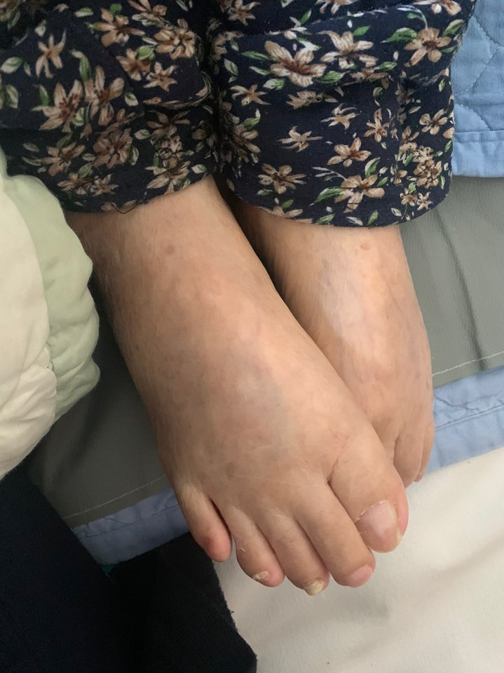
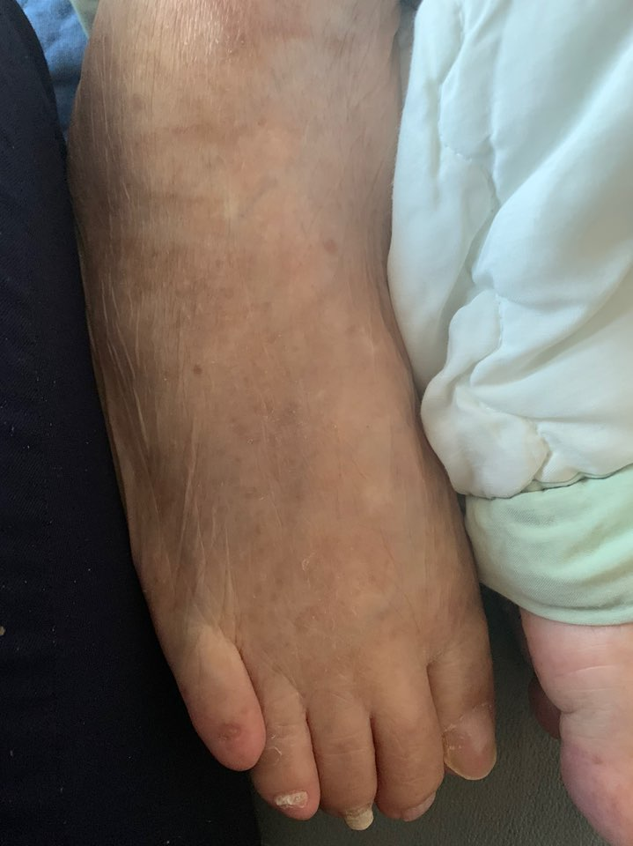
4
성과 [사례 5. 박O암 어르신]
오른쪽 발목 골절로 인한 수술 후에도 지속적으로 발의 부종이 나타나 림프도수치료를 제공함.
그 결과, 함요촉진검사 시간은 평균보다 적게 나타났지만, 둘레의 길이는 평균보다 큰 감소가 나타난 것을 알 수 있었음.
통증에 대한 감소 유무는 어르신 인지저하로 측정불가함.
사전
사후
통증평가척도(VAS) - 사전
N/T
0
10
통증평가척도(VAS) - 사후
N/T
0
10

Slide 16
4
성과 - 1. 부종완화
함요촉진검사 평균비교
평균 39.2
함요촉진검사 시간은 평균 39.2% 감소를 보였다.
양0덕, 김0례, 이0례, 지0희, 김0순, 김0재, 박0분, 김0령 어르신은 함요촉진검사 시간이 평균보다 큰 감소가 나타난 것을 알 수 있었는데, 그중에서 김0재 어르신이 80%로 가장 큰 감소를 보였다.

Slide 17
4
성과 – 1. 부종완화
둘레 평균비교
평균 8.8
둘레의 길이는 평균 8.8% 감소를 보였다.
김0숙, 강0소, 김0연, 장0신, 오0례, 김0열, 이0옥, 박0암, 김0재, 박0분, 김0령 어르신이 평균보다 큰 감소가 나타난 것을 알 수 있었는데, 그 중에서 이0옥 어르신이 20.7%로 가장 큰 감소를 보였다.
김0재, 박0분, 김0령 어르신은 함요촉진검사 시간 및 둘레의 길이 모두에서 평균보다 크게 감소가 되어 림프도수치료를 통해 부종 완화 효과를 가장 많이 본 것을 알 수 있었다.

Slide 18
4
성과 – 2. 통증감소
통증평가척도(VAS) 사전·사후 비교
림프도수치료 대상자들이 총 22명이였지만, 대상자들 중 인지저하 및 와상 어르신들을 제외한 13명 어르신들에게 VAS(통증평가척도)를 이용[MMSE-K 12점이상]하였다.
어르신들의 통증이 평균 51.1%로 감소된 것을 알 수 있었는데 특히, 양0덕, 김0재, 박0분, 김0령, 지0희 어르신의 통증이 77.8%로 평균보다 크게 통증이 감소된 것을 알 수 있었다. 박0분어르신은 림프도수치료를 통해 통증이 줄어들어 밤에 편하게 잘 수 있었다고 말씀하시면서 치료에 대한 만족감을 표현해주셨다.

Slide 19
4
성과 – 3. 프로그램평가
림프
도수
치료
요양시설 물리치료 영역 확대
장기요양기관의 재활서비스 영역을 넓혀 어르신들의 신체적 특성에 맞추어 특색 있고 다양한 치료를 제공할 수 있다라는 것을 보여줌.
물리치료의 인식변화
장기요양기관에서 제공되는 물리치료가 단순물리치료밖에 없다라는 인식을 ‘림프도수치료’를 통해 바꿈으로써, 물리치료의 인식이 긍정적으로 변화됨.
물리치료사들의 역량강화
물리치료사들끼리 림프도수치료 교육과 각각의 케이스들을 공유하고 의견을 나눔으로써 물리치료사들의 역량이 강화되는 뜻 깊은 시간을 가지게 됨.

Slide 20
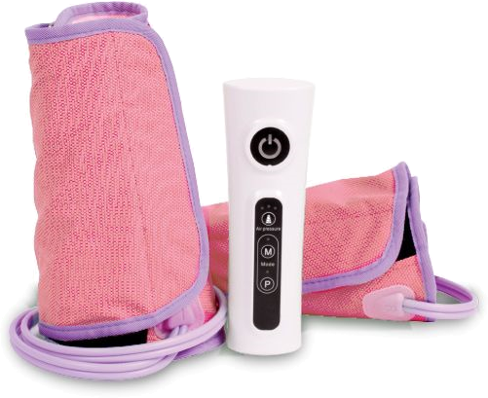
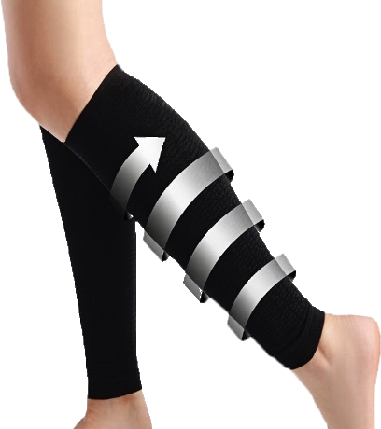
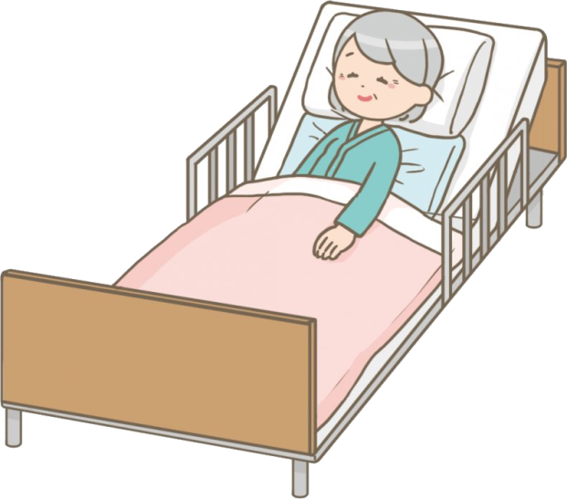
5
향후계획
1. 지속적인 치료효과 및 예방
: 림프도수치료 후에 압박스타킹과 공기압을 제공하여 치료 효과를 지속시키고 더 큰 부종이 발생하지 않도록 예방하고자 함.
2. 대상자를 확대하여 제공(와상어르신)
: 오랜 침상생활을 하고 계시는 와상어르신들에게도 다양하게 치료를 제공하고자, 대상자를 확대하여 부종 및 통증을 완화시키고자 함.

